Slide 1
Arrays de caracteres: strings
Prof. Eduardo Campos - UFU / Monte Carmelo

Slide 2
Definição
String
  Sequência de caracteres adjacentes na memória.
  Em outras palavras, strings são arrays do tipo char.
Ex.:
  char str[6];

Slide 3

Definição
String
  Devemos ficar atentos para o fato de que as strings têm no elemento seguinte a última letra da palavra/frase armazenada, um caractere '\0'.
  O caractere '\0' indica o fim da sequência de caracteres.
Ex: char str[6] = “Oi”;

Slide 4

Definição
Importante:
  Ao definir o tamanho de uma string, devemos considerar o caractere '\0'.
  Isso significa que a string str comporta uma palavra de no máximo 5 caracteres.
Ex: char str[6] = “Teste”;

Slide 5

Definição
Por se tratar de um array, cada caractere pode ser acessado individualmente por indexação.
Ex: char str[6] = “Teste”;
str[0] = 'T';

Slide 6

Definição
IMPORTANTE:
  Na inicialização de palavras, usa-se “aspas duplas”.
    Ex: char str[6] = “Teste”;
  Na atribuição de caracteres, usa-se 'aspas simples'.
    Ex: str[0] = 'L';

Slide 7
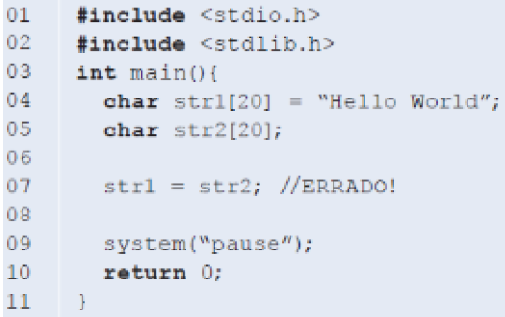
Manipulando strings
Strings são arrays. Portanto, não se pode atribuir uma string para outra.
O correto é copiar a string elemento por elemento.

Slide 8
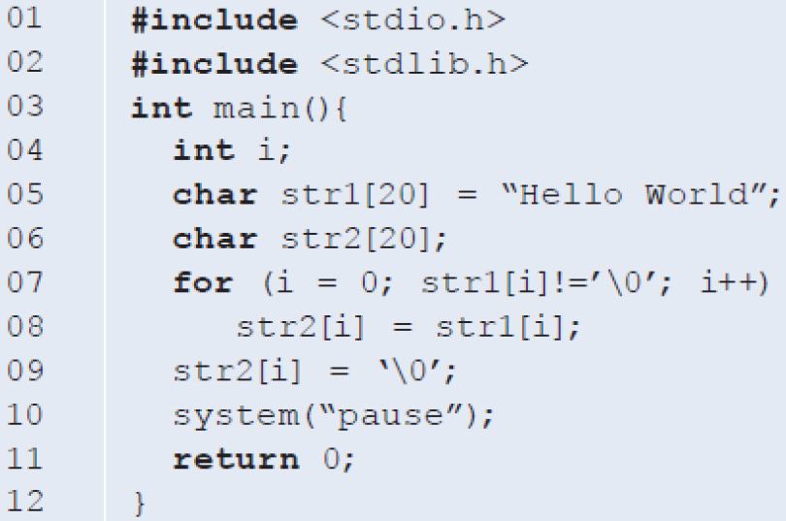
Copiando uma string

Slide 9
Manipulando Strings
Felizmente, a biblioteca padrão C possui funções especialmente desenvolvidas para esse tipo de tarefa:
#include <string.h>

Slide 10
Manipulando Strings - Leitura
Exemplo de algumas funções para manipulação de strings.
gets(str): lê uma string do teclado e coloca em str.
Ex:
char str[10];
gets(str);

Slide 11
Manipulando Strings – Limpeza do buffer
Às vezes, podem ocorrer erros durante a leitura de caracteres ou strings. Para resolver esses pequenos erros, podemos limpar o buffer do teclado.
Char str[10];
setbuf(stdin, NULL); // limpa o buffer
gets(str);

Slide 12
Manipulando Strings - Escrita
Basicamente, para se escrever uma string na tela utilizamos a função printf().
char str[20] = “Hello World”;
printf(“%s”, str);

Slide 13
Manipulando Strings - Tamanho
strlen(str): retorna o tamanho da string str. Ex:
  char str[15] = “teste”;
  printf(“%d”, strlen(str));
Neste caso, a função retornará 5, que é o número de caracteres na palavra “teste” e não 15, que é o tamanho do array.

Slide 14
Manipulando Strings - Copiar
strcpy(destino, fonte): copia a string contida na variável fonte para destino.
Ex:
char str1[100], str2[100];
printf(“Entre com uma string:”);
gets(str1);
strcpy(str2, str1);
printf(“%s”, str2);

Slide 15
Manipulando Strings - Concatenar
strcat(dest, fonte): concatena duas strings. Nesse caso, a string contida em fonte permanecerá inalterada e será anexada ao fim da string de dest.
Ex:
char str1[15] = “bom ”;
char str2[15] = “dia”;
strcat(str1, str2);
printf(“%s”, str1);

Slide 16
Manipulando Strings - Comparar
strcmp(str1, str2): compara duas strings. Nesse caso, se as strings forem iguais, a função retorna ZERO.
Ex:
  if (strcmp(str1, str2) == 0)
    printf(“Strings iguais”);
  else
    printf(“Strings diferentes”);

Slide 17
Manipulando Strings
Basicamente, para se ler uma string do teclado utilizamos a função gets().
No entanto, existe outra função que, utilizada de forma adequada, também permite a leitura de strings do teclado. Essa função é a fgets(), cujo protótipo é:
char* fgets(char *str, int tamanho, FILE *fp);

Slide 18
Manipulando Strings
A função fgets recebe 3 argumentos:
  A string a ser lida, str;
  O limite máximo de caracteres a serem lidos, tamanho;
  A variável FILE *fp, que está associado ao arquivo de onde a string será lida;
E retorna:
  NULL em caso de erro ou fim do arquivo.
  O ponteiro para o primeiro caractere recuperado em str.

Slide 19
Manipulando Strings
Note que a função fgets utiliza uma variável FILE *fp, que está associada ao arquivo de onde a string será lida.
Para ler do teclado, basta substituir FILE *fp por stdin, o qual representa o dispositivo de entrada padrão (geralmente o teclado).
fgets(str, tamanho, stdin);

Slide 20
Manipulando Strings
A função lê a string até que um caractere de nova linha seja lido (i.e., '\n') ou tamanho-1 caracteres sejam lidos.
Se o caractere de nova linha ('\n') for lido, ele fará parte da string, o que não acontecia com o gets.
A string resultante sempre terminará com '\0' (por isso serão lidos no máximo tamanho-1 caracteres);
Se ocorrer algum erro, a função retornará um ponteiro nulo em str.

Slide 21
Manipulando Strings
A função fgets é semelhante à função gets, porém, com as seguintes vantagens:
  Pode fazer a leitura a partir de um arquivo de dados e incluir o caractere de nova linha “\n” na string.
  Especifica o tamanho máximo da string de entrada. Evita estouro no buffer.
  Ex: fgets(str, tamanho, stdin);

Slide 22
Manipulando Strings
Basicamente, para escrever uma string na tela utilizamos a função printf().
  printf(“%s”, str);
No entanto, existe outra função que, utilizada de forma adequada, também permite a escrita de strings. Essa função é a fputs(), cujo protótipo é:
  int fputs(char *str, FILE *fp);

Slide 23
Manipulando Strings
A função fputs() recebe como parâmetro um array de caracteres e a variável FILE *fp representando o arquivo no qual queremos escrever.
Retorno da função:
  Se o texto for escrito com sucesso, um valor inteiro diferente de zero é retornado.
  Se houver erro na escrita, o valor EOF (em geral, -1) é retornado.

Slide 24
Manipulando Strings
Note que a função fputs() utiliza uma variável FILE *fp, que está associada ao arquivo de onde a string será escrita.
Para escrever no monitor, basta substituir FILE *fp por stdout, o qual representa o dispositivo de saída padrão (geralmente a tela do monitor).
  char str[20] = “Teste de escrita”;
  fputs(str, stdout);

